Slide 1
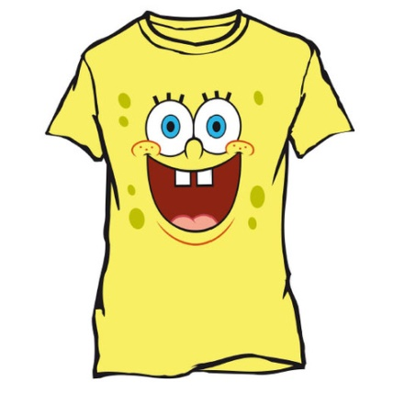
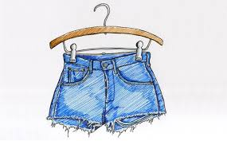
1º resuelve el problema 2º Cambia algunas palabras, pero…. ¡cuidado! La solución no puede variar
¿Qué me podré comprar con 25€?
15€
10€
12 €
Carla lleva 25 € en el monedero. En una tienda ha visto unos pantalones que cuestan 12€, una camiseta de 10 € y una falta, 15€. ¿Puede comprarse todo?

